Slide 1
Parcours Neurosciences
Coordination Parcours Neurosciences : S Dupont

Slide 2
DFGSM2
Neurosciences 1 | Neuro-anatomie morphologique (40 etu) | S.DUPONT | Neurophysiologie clinique approfondie (40) | L.NACCACHE
Neurosciences 2 | Physiopathologie cellulaire (20 etu) | T.EGUETHER | Neuro-anatomie morphologique (20) | S.DUPONT
Neurosciences 3 | Le sommeil et le rêve : de la recherche à la pathologie (20 etu) | I.ARNULF | Neuro-anatomie morphologique (20) | S.DUPONT
DFGSM3
Neurosciences 1 | De l’expérimentation à la clinique dans les maladies neurologiques humaines | C.LUBETZKI; | Bases neurales des comportements | B. MILLET, A. LOHOF
Neurosciences 2 | Principes généraux du dévelopement et application au SN | M.CATALA | Initiation à la recherche en neurologie (20) | V. NAVARRO, V. FRAZZINI
Neurosciences 3 | Principes généraux du dévelopement et application au SN | M.CATALA | Anglais (20) | P.FAURE et E.RIVIN DEL CAMPO

Slide 3
Parcours 1
Neurosciences 1 | Neuro-anatomie morphologique (40 etu) | S.DUPONT | Neurophysiologie clinique approfondie (40) | L.NACCACHE
Neurosciences 1 | De l’expérimentation à la clinique dans les maladies neurologiques humaines | C.LUBETZKI; | Bases neurales des comportements | B. MILLET, A. LOHOF

Slide 4
Neuro-anatomie morphologique
Neurosciences 1 | Neuro-anatomie morphologique (40 etu) | S.DUPONT | Neurophysiologie clinique approfondie (40) | L.NACCACHE
Responsable: Pr S Dupont
Les Objectifs
Approfondissement en Neuroanatomie
Transversal
Clinique
Imagerie
Recherche
Acquisition de bonnes méthodes
Recherche documentaire
Gestion de bibliographie
Gestion de mémoires
Gestion de présentations orales

Slide 5
Date | Horaire | Intitulé cours
Lundi 5 Décembre 22 Salle Informatique 218 | 9h00 à 10h00 10h00 à 13h00 | Présentation et répartition des sujets de mémoire Méthodologie à la recherche documentaire/Catalogues/Bases de données/Bibliographie/ Zotero
Mardi 6 Décembre 22 Salle 012 | 9h00 à 12h00 | Base du crâne et voûte
 | 13h30 à 16h30 | Tronc cérébral Nerfs crâniens
Mercredi 7 Décembre 22 | 9h00 à 12h00 | Cortex cérébral Hémisphères
 | 13h30 à 16h30 | Moelle spinale
Jeudi 8 Décembre 22 | 9h00 à 12h00 | Quatrième ventricule
 | 13h30 à 16h30 | Cervelet
Vendredi 9 Décembre 22 | Journée libérée pour la préparation du mémoire
Lundi 12 Décembre 22 | 9h00 à 12h00 | Configuration interne Ventricule latéral IIIème ventricule
 | 13h30 à 16h30 | Méninges
Mardi 13 Décembre 22 | 9h00 à 12h00 | Configuration interne II
 | 13h30 à 16h30 | Thalamus
Mercredi 14 Décembre 22 | 9h00 à 12h00 | Vascularisation cérébrale
 | 13h30 à 16h30 | Ganglion de la base et analyse d’article
Jeudi 15 Décembre 22 | 9h00 à 12h00 Salle 012 | Système limbique
 | 13h30 à 16h30 | Séance de relecture des mémoires par groupe et par référant
Vendredi 16 Décembre 22 Salles 26 et 27 | 9h00 à 14h00 | EXAMEN FINAL

Slide 6
Évaluation des connaissances
examen écrit
Dernier jour de l’UE
QRU et QRM incluant des coupes anatomiques,
Durée 1 heure.
examen oral (soutenance du mémoire)
Sujets de mémoires donnés 1 mois en amont du début de l’UE
Travail en petits groupes
présentation PowerPoint.
Oral: durée 10 minutes.

Slide 7
Neurosciences 1 | Neuro-anatomie morphologique (40 etu) | S.DUPONT | Neurophysiologie clinique approfondie (40) | L.NACCACHE
UE : Neurophysiologie clinique approfondie
Nom du responsable : Lionel NACCACHE
Adresses électroniques des responsables : lionel.naccache@aphp.fr
Enseignants : Emmanuelle Apartis, Paolo Bartoloméo Nicolas Danziger, Bertrand Gaymard, Gilles Huberfeld, Agnès Kermin, Lionel Naccache, Olivier Pallanca, Claire Sergent, Jean-Claude Willer, Yulia Worbe, Julie Zyss.
Objectifs pédagogiques de cette UE :
Donner une approche intégrée des physiologiques et physiopathologiques du système nerveux périphérique et central.
Les connaissances seront à chaque fois rapportées à la compréhension de pathologies caractéristiques afin de démonter la logique des approches expérimentales permettant d’analyser les dérèglements et les logiques thérapeutiques qui peuvent en découler.
L’enseignement comprendra des enseignements par petits groupes, orienté autour de publications significatives que les étudiants devront analyser et commenter. Une forte priorité sera donnée à la méthodologie expérimentale.

Slide 8
Volume horaire d’enseignement en présentiel : 40 h
Type d’enseignement (stage en labo, initiation à la recherche, LCA ou autres) :
conférences
présentations
travail personnel sur articles et sujets
Modalités de contrôle des connaissances :
présentation orale de 10 minutes d'une analyse d'article par groupe de 3
examen différé
Secrétariat du Pr Naccache : Saddi SAIBI
Bureau d’Appui à la Pédagogie (BAP) du site Pitié-Salpêtrière
Faculté de médecine Sorbonne Université
91, boulevard de l’Hôpital
75013 PARIS CEDEX 13
01.40.77.98.16
saddi.saibi@sorbonne-universite.fr

Slide 9
PROGRAMME TYPE DES COURS (2021/2022)
Dates |  | Horaires | Lieu | Intervenants | Titres de cours
lundi | 11 avril 2022 | 9h30-10h30 | 124 | L. NACCACHE | Présentation de l'UE et Constitution des groupes pour la présentation des articles
 |  | 10h30-12h30 |  | L. NACCACHE | Bases neurophysiologiques de la conscience. Applications techniques
 |  | 14h00-18h00 |  | A. SANGARE | Motricité oculaire : de la recherche à la clinique
 |  |  |  | A. SANGARE | Anatomie fonctionnelle du système oculomoteur
Mardi | 12 avril 2022 | 9h30-11h30 | 124 | E. APARTIS | Physiopathologie de d'akinésie et du tremblement parkinsonien
 |  | 14h00-16h00 |  | N. DANZIGER | Schéma corporal, image du corps et douleur
Mercredi | 13 avril 2022 | 10h00-12h00 | 012 | P. BARTOLOMEO | Attention et Espace
 |  | 13h00-15h00 |  | E. APARTIS | Physiologie du cervelet
 |  | 15h00-17h00 |  | E. APARTIS | Physiologie des systèmes dopaminergiques
Jeudi | 14 avril 2022 | 13h00-15h00 | 27 | C. SERGENT | Introduction aux techniques et analyses neurophysiologiques utilisées en neurosciences cognitives (EEG, MEG, SEEG, LFP, enregistrements unitaires, IRMf, TMS).
 |  | 15h00-17h00 |  | E. MUNOZ | Physiologie des rythmes et des réseaux veille-sommeil
Vendredi | 15 avril 2022 | 10h00-12h00 | 218 | Agn. KERMIN | Initiation à la recherche documentaire -
vendredi | 15 avril 2022 | 13h00-17h00 | J | Yulia WORBE | Physiologie et pathophysiologie des noyaux gris centraux / Stimulation cérébrale profonde
Mardi | 19 avril 2022 | 9h00-10h30 | 124 | V. NAVARRO | Physiopathologie des crises généralisées d'absence et des crises partielles temporales
 |  | 11h00-12h30
 |  | 14h00-16h00 |  | L. NACCACHE | Neurophysiologie de la réaction à la nouveauté auditive
 |  | 16h00-18h00 |  | V. FRAZZINI | Bases physiopathologiques des activités épileptiques : transmissions glutamatergique, GABAergique, synchronisation neuronale
Mercredi | 20 avril 2022 | 9h00-11h00 | 124 | C. WILLER | Etude de la face
 |  | 14h00-15h30 |  | J. ZYSS | Les P.E. au 21ème siècle (bloc, monitoring…)

Slide 10
Neurosciences 1 | De l’expérimentation à la clinique dans les maladies neurologiques humaines | C.LUBETZKI; | Bases neurales des comportements (passerait en NS1 en24-25) | B. MILLET, A. LOHOF
De l'expérimentation à la clinique
dans les maladies neurologiques humaines
UE de M1
30 heures
Coordination : C. Lubetzki
Vincent Navarro (Module 1), Marie Vidailhet (module 2), Bruno Stankoff (module 3)

Slide 11
Objectifs de l’enseignement
1) approfondir les connaissances sur la physiopathologie des maladies du système nerveux
2) souligner l’importance de la démarche clinico-scientifique.
Contenu de l’enseignement
Enseignement divisé en 3 modules, chacun correspondant à une pathologie neurologique fréquente
maladie de Parkinson
épilepsie
sclérose en plaques.
Chacune de ces pathologies permet d’illustrer le continuum entre la démarche expérimentale et clinique.
Le mélange de cliniciens et de chercheurs fondamentaux parmi les enseignants est essentiel, afin que les étudiants perçoivent au mieux la réalité et le bénéfice de leur interaction.
Outre les enseignements, présentation (notée) d’articles par les étudiants

Slide 12
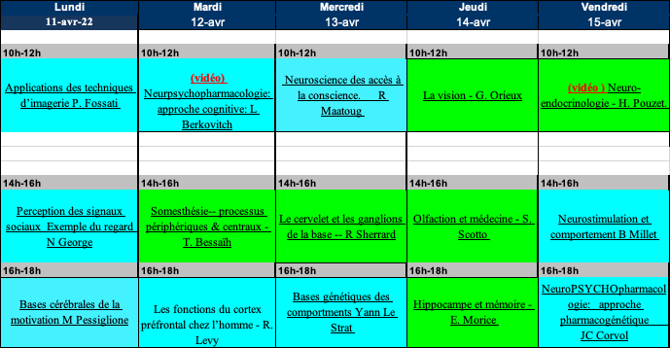
Neurosciences 1 | De l’expérimentation à la clinique dans les maladies neurologiques humaines | C.LUBETZKI; | Bases neurales des comportements (passerait en NS1 en24-25) | B. MILLET, A. LOHOF
Bases Neurales des Comportements– Responsables: Prof Bruno Millet et Prof Ann Lohof
L’UE « Bases Neurales des Comportements » a pour objectif de transmettre des connaissances sur le contrôle des comportements par le système nerveux, avec les apports des études chez l’animal et des études chez l’humain. Les systèmes sensoriels, moteurs, et cognitifs sont abordés.

Slide 13
Parcours 2
Neurosciences 2 | Physiopathologie cellulaire (20 etu) | T.EGUETHER | Neuro-anatomie morphologique (20) | S.DUPONT
Neurosciences 2 | Principes généraux du dévelopement et application au SN | M.CATALA | Initiation à la recherche en neurologie (20) | V. NAVARRO, V. FRAZZINI

Slide 14
Neurosciences 2 | Physiopathologie cellulaire (20 etu) | T.EGUETHER | Neuro-anatomie morphologique (20) | S.DUPONT
Master de Science et Technologie
UE de Master M1
Science : UE d’ouverture NV210
Physiopathologie cellulaire (géopolitique de la cellule)
Mention BMC
Responsables : Thibaut EGUETHER, Antonin LAMAZIERE
Secrétariat : Josefa Couvreux (709 - 7ème étage)

Slide 15
Programme de l'UE physiopathologie cellulaire
Objectifs
1/ Acquérir et consolider des connaissances de bases en biologie cellulaire et biochimie
Rappels de cours (5 modules) :
Module 1. Voir les tissus, les cellules et au delà… Cours et ED1
Module 2. L’architecture cellulaire : le cytosquelette
Module 3. Le In et le Out de la cellule : les membranes
Module 4. La dynamique cellulaire : trafic intracellulaire
Module 5. La cellule et son environnement : relations avec les autres cellules et la matrice extracellulaire
ED "analyse d'articles" (ED 2-6)

Slide 16
Programme de l'UE physiopathologie cellulaire
Objectifs
1/ Acquérir et consolider des connaissances de bases en biologie cellulaire et biochimie
" Visites Méthodologiques"
Microscopie confocale
Spectrométrie de masse
Cytométrie en flux
Electrophorèse- blot
2/ Acquérir et mettre en pratique la démarche scientifique
Tutorats en groupe sur des sujet en rapport avec la neurobiologie
Mini-congrès des étudiants de l’UE.

Slide 17
Neuro-anatomie morphologique
Neurosciences 2 | Physiopathologie cellulaire (20 etu) | T.EGUETHER | Neuro-anatomie morphologique (20) | S.DUPONT
Responsable: Pr S Dupont
Les Objectifs
Approfondissement en Neuroanatomie
Transversal
Clinique
Imagerie
Recherche
Acquisition de bonnes méthodes
Recherche documentaire
Gestion de bibliographie
Gestion de mémoires
Gestion de présentations orales

Slide 18
UE neuro-développement 1er semestre DFGSM3 (responsable : Pr Martin Catala)
Neurosciences 2 | Principes généraux du dévelopement et application au SN | M.CATALA | Initiation à la recherche en neurologie (20) | V. NAVARRO, V. FRAZZINI
Pré-requis :
Éléments d’embryologie générale et principes des mécanismes du développement
Neuro-anatomie

Slide 19
Déroulement de l’UE
Cours sur les différents aspects normaux et pathologiques
Présence aux cours obligatoire
Examen en fin d’UE

Slide 20
Stage d’Initiation à la Recherche Translationnelle. Coordinateurs: Pr Vincent Navarro et Dr Valerio Frazzini
Neurosciences 2 | Principes généraux du dévelopement et application au SN | M.CATALA | Initiation à la recherche en neurologie (20) | V. NAVARRO, V. FRAZZINI
Projet pédagogique d’initiation à la recherche dans le domaine des neurosciences pour les étudiant-e-s en 3ème année de médecine
Permettre chaque année à des étudiant-e-s de découvrir le quotidien de la recherche en neurosciences et l’importance du rôle de clinicien-chercheur
En 2023, 20 étudiants ont été accueillis du 11 au 15 avril (30 heures) au sein de 10 équipes de recherche et plateformes de l’Institut du Cerveau

Slide 21
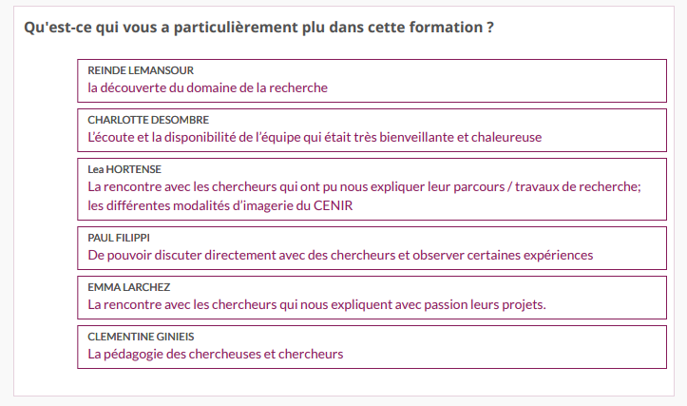
Stage d’Initiation à la Recherche Translationnelle
l’UE s’est organisée en trois modalités :
Matinées dédiées aux activités pratiques dans les équipes de recherches
Après-midis consacrés à un projet individuel d’analyse d’article scientifique
Des cours d’introduction sur les sujets, les objectifs et la méthodologie de la recherche translationnelle
Dernier jour dédié à l’évaluation notée d’une présentation orale concernant:
Les activités pratiques réalisées au cours de la semaine
L’analyse d’un article de recherche inhérent au domaine de recherche du labo d’accueil
Les mots des étudiant-e-s

Slide 22
Parcours 3
Neurosciences 3 | Le sommeil et le rêve : de la recherche à la pathologie (20 etu) | I.ARNULF | Neuro-anatomie morphologique (20) | S.DUPONT
Neurosciences 3 | Principes généraux du dévelopement et application au SN | M.CATALA | Anglais (20) | P.FAURE et E.RIVIN DEL CAMPO

Slide 23
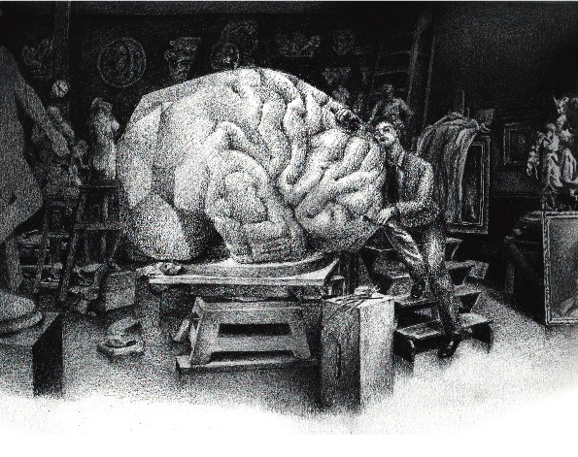
Parcours neurosciences 2 UE Sommeil et rêve : de la pathologie à la recherche
Neurosciences 3 | Le sommeil et le rêve : de la recherche à la pathologie (20 etu) | I.ARNULF | Neuro-anatomie morphologique (20) | S.DUPONT
Pr Isabelle Arnulf
Dr Pauline Dodet
60h (2 semaines continues) en 2° année de médecine

Slide 24
But : Réveiller son esprit de recherche en médecine
1) Acquérir les connaissances de base sur
sommeil normal, façon de l’enregistrer
pathologies du sommeil : apnées, hypersomnies, insomnies, cauchemars, comportements anormaux
traitement : ventilation, hypnose, méditation, thérapie cognitive des cauchemars
2) Apprendre à réfléchir sur la façon de faire de la recherche clinique :
partir de la richesse de l’observation médicale : les patients nous apprennent comment fonctionne un système physiologique
comprendre le niveau de preuve dans une relation entre deux observations
analyser les biais et comment les contourner
comment étudier objectivement du subjectif (ex : analyse du contenu des rêves),
comment monter un protocole (méthodologie): approche scientifique des rêves (par exemple : émotion, créativité), recherche sur les troubles respiratoires du sommeil

Slide 25
Méthodes
Ateliers pratiques :
matériels : PSG, machines, orthèses
vidéos
carnets personnels de rêve et de sommeil
Avec qui ?
médecins neurologues psychiatres et pneumologues,
chercheurs en neurosciences, et leur thésards
psychologues
Monter, par groupe de 4 + 1 senior, une problématique de recherche
Apprendre à faire un bon Powerpoint
Faire du travail personnel
et surtout se faire plaisir (ah, la joie du médecin chercheur quand il trouve !)

Slide 26
Neuro-anatomie morphologique
Neurosciences 3 | Le sommeil et le rêve : de la recherche à la pathologie (20 etu) | I.ARNULF | Neuro-anatomie morphologique (20) | S.DUPONT
Responsable: Pr S Dupont
Les Objectifs
Approfondissement en Neuroanatomie
Transversal
Clinique
Imagerie
Recherche
Acquisition de bonnes méthodes
Recherche documentaire
Gestion de bibliographie
Gestion de mémoires
Gestion de présentations orales

Slide 27
UE neuro-développement 1er semestre DFGSM3 (responsable : Pr Martin Catala)
Neurosciences 3 | Principes généraux du dévelopement et application au SN | M.CATALA | Anglais (20) | P.FAURE et E.RIVIN DEL CAMPO
Pré-requis :
Éléments d’embryologie générale et principes des mécanismes du développement
Neuro-anatomie

Slide 28
Neurosciences 3 | Principes généraux du dévelopement et application au SN | M.CATALA | Anglais (20) | P.FAURE et E.RIVIN DEL CAMPO

